Slide 1

留用答辩
汇报人：罗蕴文 ｜ 携程火车票

Slide 2

目录
01
02
03
个人介绍
主要项目
思考与规划
AI 专项 · 成功率专项 · 体验专项
© Trip.com All rights reserved.

Slide 3
1、个人介绍
抢票的下单和成交是分开的：出票量由开抢订单量和抢票成功率共同决定
我对抢票的理解
罗蕴文
无票时下单
平台收取用户的出行需求和票款后生单
尝试出票
通过各种能力尝试完成出票
复旦大学 · 外国哲学硕士
预计 2027 年 6 月毕业
出票量 = 开抢订单量 × 抢票成功率
实习经历
小红书 · 产品经理实习生
2025.7 – 2025.9
大模型“点点”幽默语境回答优化：拓展模型的能力边界，限制模型的行为边界
支付风控：扣位成功后，还可能出现需要限时召回用户确认的场景
携程 · 产品经理实习生
2026.4 – 至今
火车票：AI 专项、支付成功率专项、用户体验专项
挽回由风控导致的票量损失
平衡抢票过程中的用户体验
工作围绕
AI 专项
支付成功率专项
用户体验专项
Notes:
各位老师好，我是罗蕴文，很高兴能够参与这次的留用答辩
我先简单做一个自我介绍，我目前就读于复旦大学外国哲学专业，预计明年六月毕业。
我上一段产品实习在小红书，主要负责“点点”在幽默语境下的回答优化。我把这段工作总结为两件事：拓展模型的能力边界，限制模型的行为边界。这段实习让我对AI能力有切身体会的同时，培养了我熟练运用AI平台，本地部署AI工具提效的能力。
今年 4 月底我加入携程火车票，我所理解抢票的本质是，在无票时，由平台收取用户的出行需求和票款后生单，并通过各种能力尝试完成出票，所以抢票的下单和成交是分开的，出票量由开抢订单量和抢票成功率共同决定。并且由于支付风控原因，当前在扣位成功后，还可能出现需要限时召回用户确认的场景，如何有效地挽回由于风控导致的票量损失，并且在此过程中平衡抢票时的用户体验。实习期间我的工作也是围绕AI专项、支付成功率专项以及用户体验专项展开。

Slide 4
2、主要项目 · AI 专项：火车 Agent 接入问道
我负责“承接”这一环：问题有没有正确分给火车，分到之后有没有被正确识别
项目链路
项目目标与团队做法
我负责
用户在问道提问
问道分发
判断是否属于火车
火车 Agent
意图识别
调用能力承接
LUI 商卡 / GUI
目标 | 团队做法
提升承接率 | 细化意图识别； 扩充可回答范围
促进出票转化 | LUI 车次商卡；GUI 直接操作列表页；首页和列表页语音悬浮球
无法承接 → 拒答，退回问道兜底
专项进展
3 月
6.8
7.15
7.16
8.10
8 月中
与问道对接，
项目启动
一期接入问道
订前线路查询
一期全量
二期接入
语音助手 + GUI
问道调整
分发策略
完成交接
上线前：意图识别
交叉验证与框架修订
上线首日：
拒答核查
7.22–8.5：
非火车类拒答复核
Notes:
先讲AI专项，这是我们从3月开始和集团问道对接的项目。一条问题依次经过四层：问道将被判定为火车的问题分发给火车agent、火车 Agent 对这个问题进行第二次的意图识别，根据意图识别标准判断它属于具体的哪一类场景，并调用对应的能力承接，无法承接的问题会被 Agent 拒答，并且退回给问道做兜底回答。
火车 Agent 的目标呈现为提升承接率和促进出票转化，也就是让问道分过来的问题能尽可能被回答，并且用贴合业务形态的方式促进出票转化；长期来看，能够让用户愿意持续使用，以火车agent为起点，让AI功能作为用户留存和转化的钩子。

Slide 5
2、主要项目 · AI 专项：意图识别
意图识别是承接的基础：分类准，问题才能调用合适的能力回答
我做了什么（一期上线前）
上线后：一期实验组 vs 问道 Agent
交叉对比
实验周期 6.11–7.7，各指标 lift
1
对比 1000 余条线上 query 中 Agent 与算法的分类结果
2
定位缺口
找出业务标准明确、但判定规则没有覆盖的场景
3
修订框架
补齐判定规则，修订意图识别框架并多轮验证
意图识别准确率
94.6% → 98%
从用户行为侧面印证了意图识别工作的有效性
Notes:
我负责的是"承接"这一环：即问题有没有正确分给火车，分到之后有没有被正确识别。在一期上线前，对比1000余条agent和算法的分类结果，补齐业务标准明确、但判定规则没覆盖的地方，修订意图识别框架，在一期上线前将火车agent的意图识别准确率从94.6%提升到98%；意图识别是承接的基础，上线后，实验组正文完播率 +7.7%，总导流模块用户点击率+12.2%，当天出票收益 +14.4%，也从用户行为侧面印证了意图识别工作的有效性。

Slide 6
2、主要项目 · AI 专项：拒答治理
一期上线时拒答率 50.3%：一部分问题被错误识别为当前不支持的类型，一部分是问道错误分发的非火车问题
思路一：细化火车的意图识别分类
思路二：优化问道的分发策略
做法
做法
核查火车票 Agent 上线首日 600 余条拒答
排查其中出现意图识别错误的场景，修订分类规则
目标：减少非火车问题的分发，同时避免误伤当前尚未支持、后续计划支持的火车问题
复核 7.22–8.5 的 1000 余条非火车类拒答，逐条判断归属，整理火车问题的边界标准
结果
结果
逐日非火车问题占比 8.10 问道调整分发
由于意图识别分类错误导致的拒答
分给火车的问题中，非火车问题占比
约 5.1% → <1%
10% → 4.6%
剩余拒答集中于 Agent 能力缺口，可直接作为下一步能力建设的依据
Notes:
火车agent上线后拒答率较高，一期上线时拒答率50.3%。原因有两类：一部分问题被错误识别成了当前不支持的类型，另一部分是问道错误分发过来的非火车问题。因此拒答治理也分两个思路。
一是继续细化火车的意图识别分类，我核查了火车票agent上线首日的600余条拒答情况，排查其中出现的意图识别错误的场景，推动由于意图识别分类错误导致的拒答从约5.1%下降到不到1%；
二是优化问道的分发策略。重点是既减少非火车问题的分发，又要避免误伤那些当前尚未支持，但后续计划支持的问题类型，造成火车问题的流量损失以及更长期的票量和收益损失。我复核了7.22-8.5的1000余条拒答原因为属于非火车问题的场景，逐条判断归属，整理出火车问题的边界标准，问道据此调整分发策略之后非火车问题占比从10%降到4.6%，剩余的拒答场景集中于agent能力缺口，可以直接作为下一步能力建设的依据。

Slide 7
2、主要项目 · 成功率专项：支付挽回
核心目标：挽回由支付风控导致的票量损失
背景
抢票出票都要经过扣位成功后向 12306 支付；风控后只有支付宝订单能代付，其余订单需召回用户直付
待补充：风控前后抢票成功率走势
（标注支付风控时间点、携程成功率优势收窄）
用户下单
预付 / 授权
扣位成功
向 12306 支付
出票
支付宝（非黑名单）订单 → 代付
携程直接付款，无需用户在场
其他订单 → 代付失败
召回用户直付，存在流失漏斗
策略
沿两条路径挽回
1
引导支付宝（扣位之前）
2
直付兜底（扣位之后）
让更多订单在扣位前具备代付条件
让代付不了的订单，尤其是 4 月直付改造后遗留的长尾场景，在扣位之后仍有机会出票
Notes:
【背景】成功率专项关注已下单的订单能不能出票，支付挽回的核心目标是挽回由风控导致的票量损失。除转线下票之外，抢票出票都需要都要经过扣位成功后向12306支付的环节，但由于风控影响，只有带有支付宝标记的订单才能够通过代付成功出票；而召回用户重新直付的过程存在流失漏斗，这也是携程成功率优势收窄的原因之一。
【目标】所以支付挽回主要是沿着两条路径，一是引导支付宝，在扣位之前让更多订单具备代付条件，二是提供直付兜底，让代付不了的订单，尤其是在四月直付改造之后遗留的一些长尾场景，在扣位之后仍有机会出票。

Slide 8
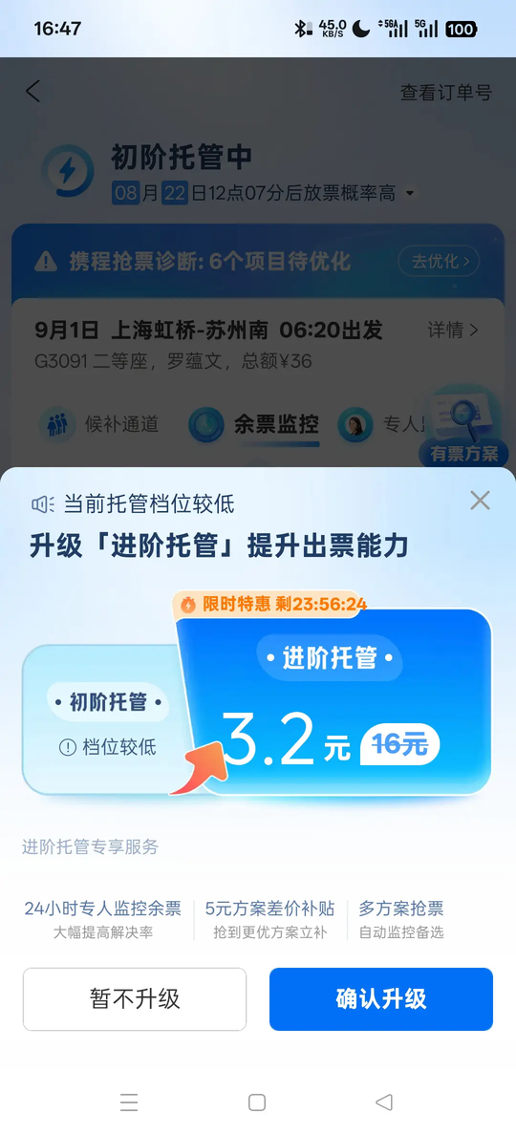
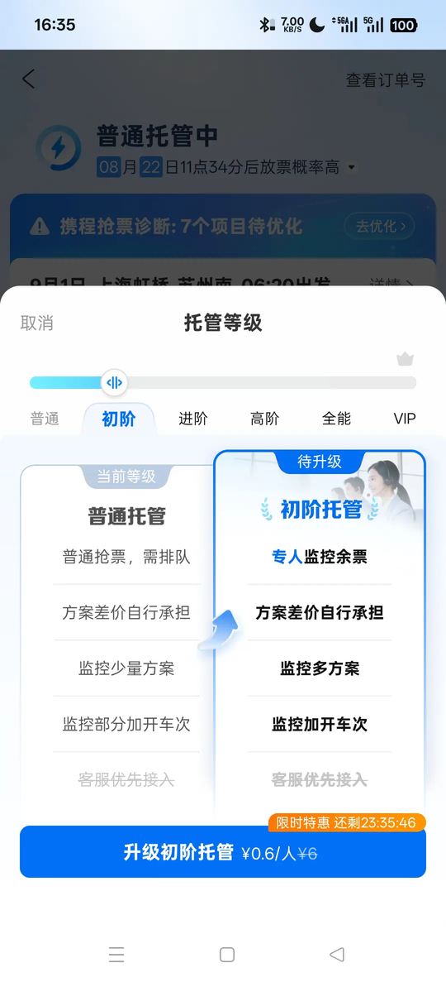
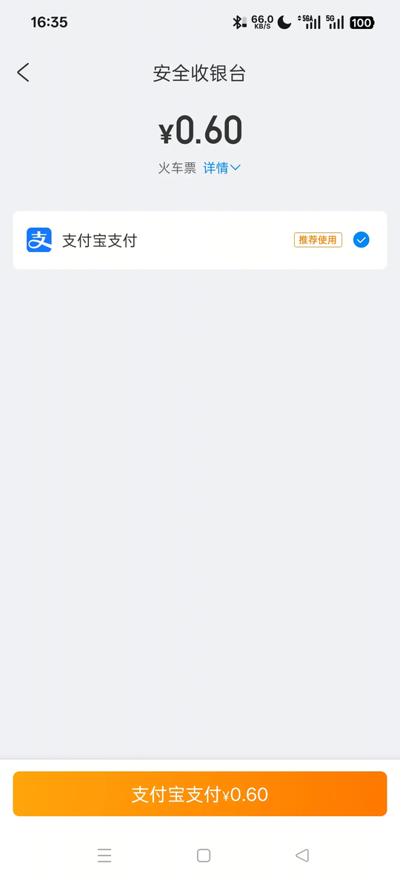
2、主要项目 · 成功率专项：引导支付宝
低价产品引导支付宝 · 二期：在扣位之前让更多订单具备代付条件
背景
一期在抢票中用低价产品吸引用户使用支付宝，但转化率较低；需要进一步降低非支付宝订单数，提高大盘抢票成功率
策略
扩大补贴范围：非支付宝订单可特惠升级托管，仅支持支付宝支付（见右侧截图）
效果
日均目标订单数
约 10,916 单
日均转化订单数
约 232 单
① 特惠浮窗
非支付宝订单特惠升级
② 托管等级页
展示限时特惠价
③ 收银台
仅保留支付宝支付
Notes:
在引导支付宝上，我们做了第二期的用低价产品引导用户使用支付宝支付。之前我们做过在抢票中用低价产品吸引用户使用支付宝的策略，但转换率较低，为了进一步降低非支付宝订单数，提高大盘抢票成功率，我们扩大了补贴范围，需求上线后，日均目标订单数约 10,916 单，转化订单数约 232 单。

Slide 9
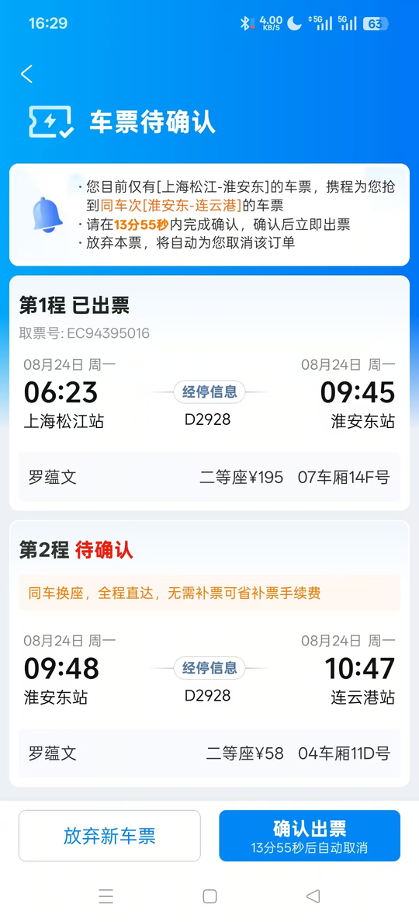
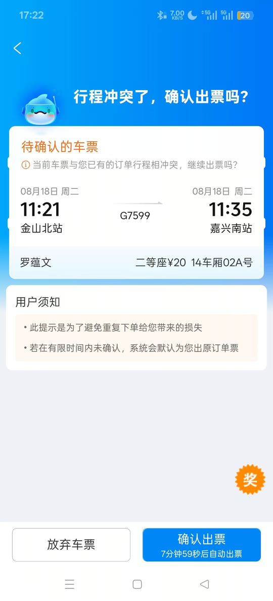
2、主要项目 · 成功率专项：直付兜底
覆盖 4 月主流程直付改造后遗留的长尾场景
背景
4 月主流程直付改造后，仍有长尾场景无法出票；直付的成本和主要痛点在于召回用户过程中的流失漏斗
策略
在原本就需要用户确认的节点接直付，8 月完成以下场景改造：
1
智能第二程
用户确认第二程方案后，由代付改为直付
2
行程冲突
非支付宝及支付宝黑名单订单，确认出票时走直付
3
票款不足补款
非支付宝及支付宝黑名单订单，补款时走直付
效果
合计年化挽回票量 约 11.6 万张
智能第二程
车票待确认页，用户确认出票后走直付
行程冲突
提示行程冲突，用户确认出票后走直付
Notes:
4月抢票的主流程直付改造之后，还有一些长尾场景需要覆盖。直付的成本和主要的痛点就在于召回用户的过程中存在的流失漏斗，于是在引导直付这一链路上，我们倾向于在那些原本就需要用户确认的节点接直付。8 月份，我们先后对智能第二程、非支付宝以及支付宝黑名单订单行程冲突、票款不足补款等场景进行直付改造，合计年化挽回票量约 11.6 万张。

Slide 10
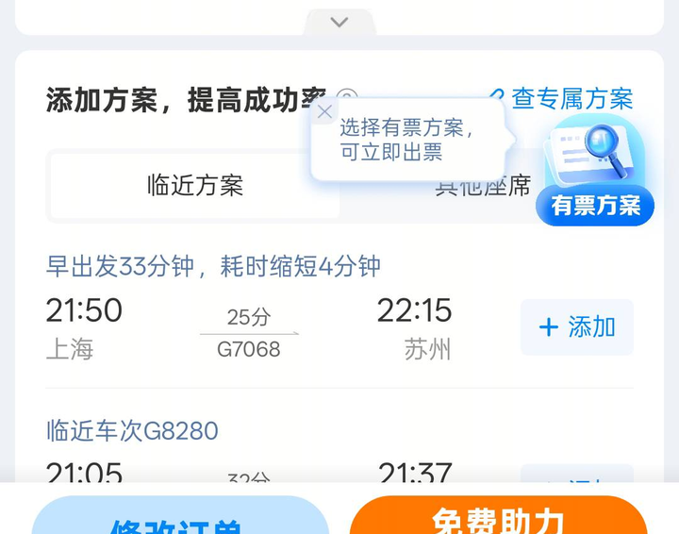
2、主要项目 · 成功率专项：放开抢转买
拓展出票方式：对能够正常代付的支付宝（非黑名单）订单重新开放抢转买
背景
效果
支付风控后抢转买关闭，用户改单选择有票方案时只能通过捡漏出票，平峰期成功率约 54.9%
平峰期成功率
平峰期成功率
策略
+10.3pp
8 月放开支付宝（非黑名单）订单在该场景下的抢转买，选择有票方案后可走买票通道出票
54.9% → 65.2%
订单详情页 · 添加方案
「有票方案」入口：选择后可立即出票
预期年化票增量
约 40 万张
Notes:
另外针对票量方面，并且对出票方式进行拓展，由于支付风控原因关闭抢转买后，用户在改单选择有票方案时只能通过捡漏出票，平峰期成功率约54.9%，8月我们放开了能够正常代付出票的支付宝（非黑名单）订单在该场景下的抢转买，上线后平峰期成功率从54.9%上升到65.2%，预期年化票增量约40万张。

Slide 11
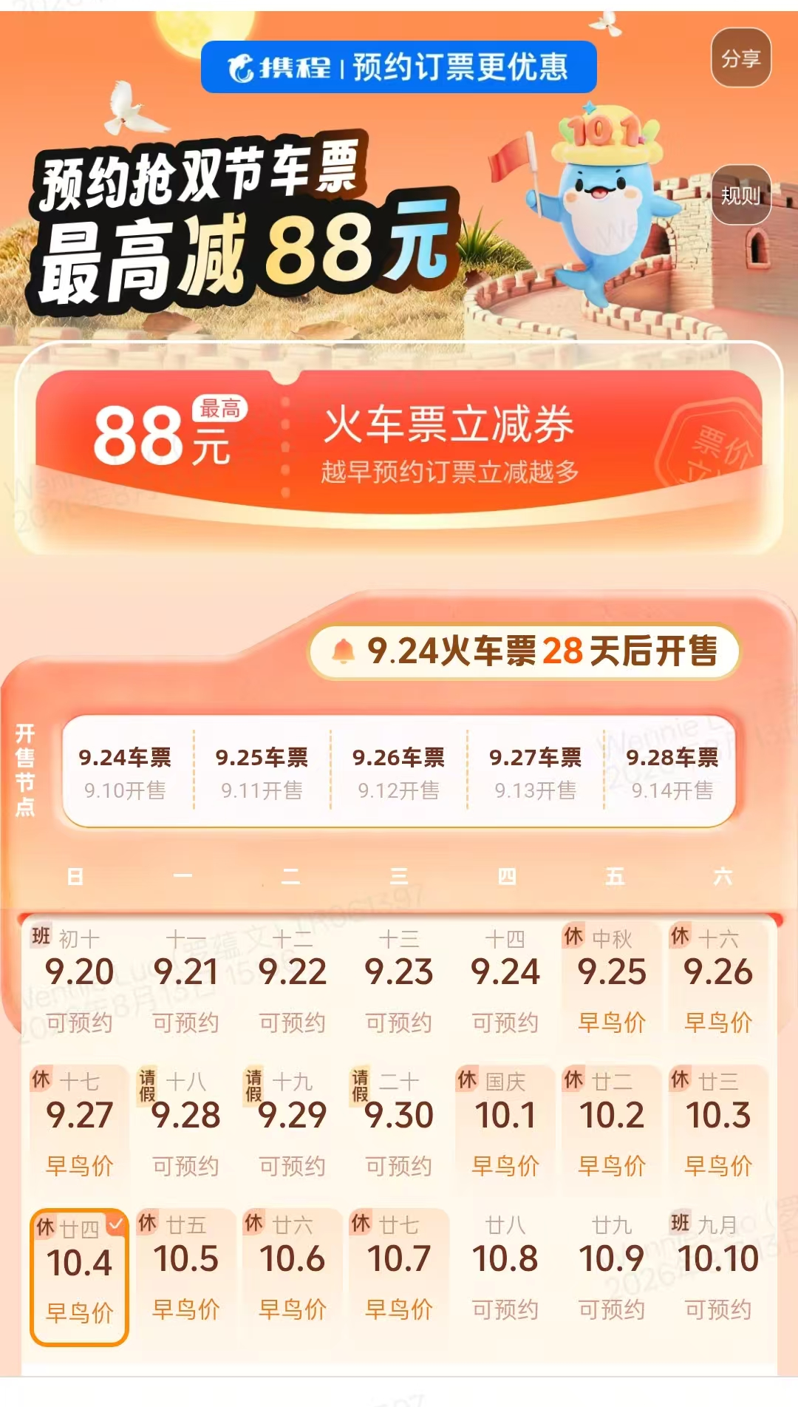
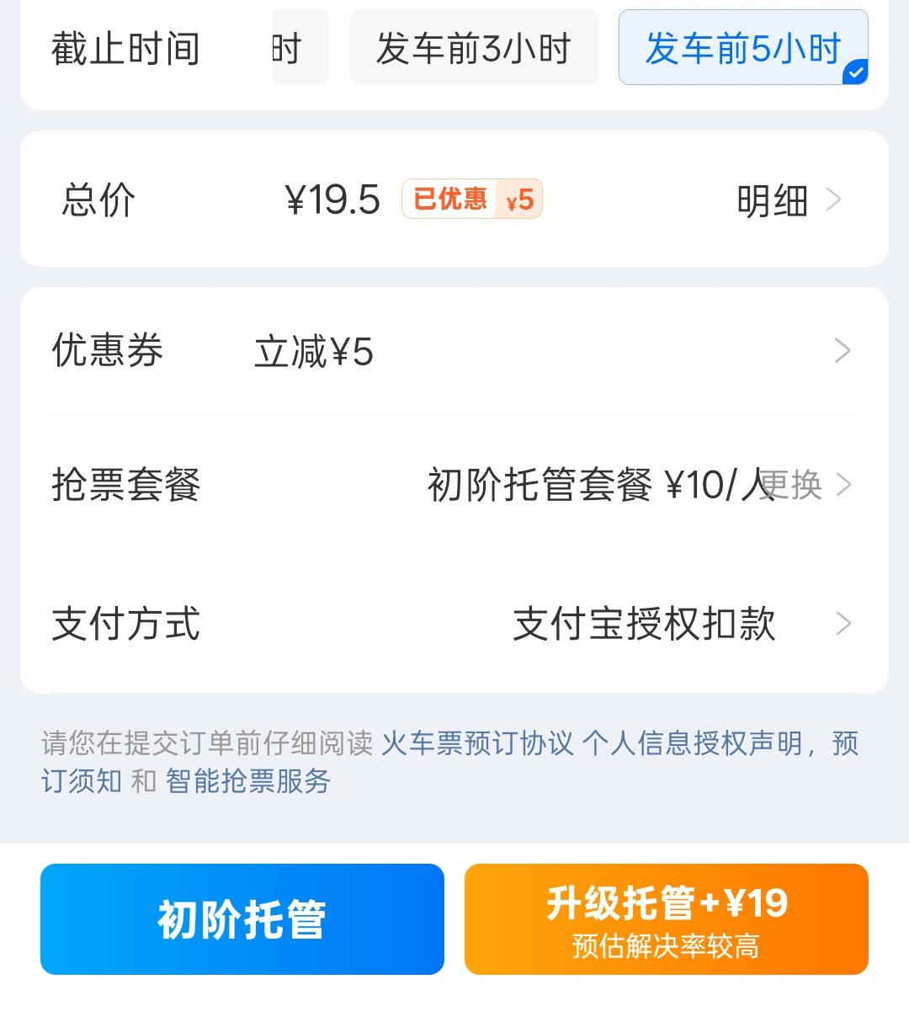
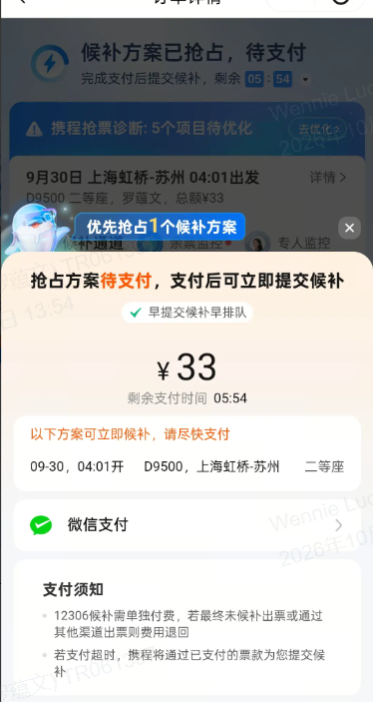
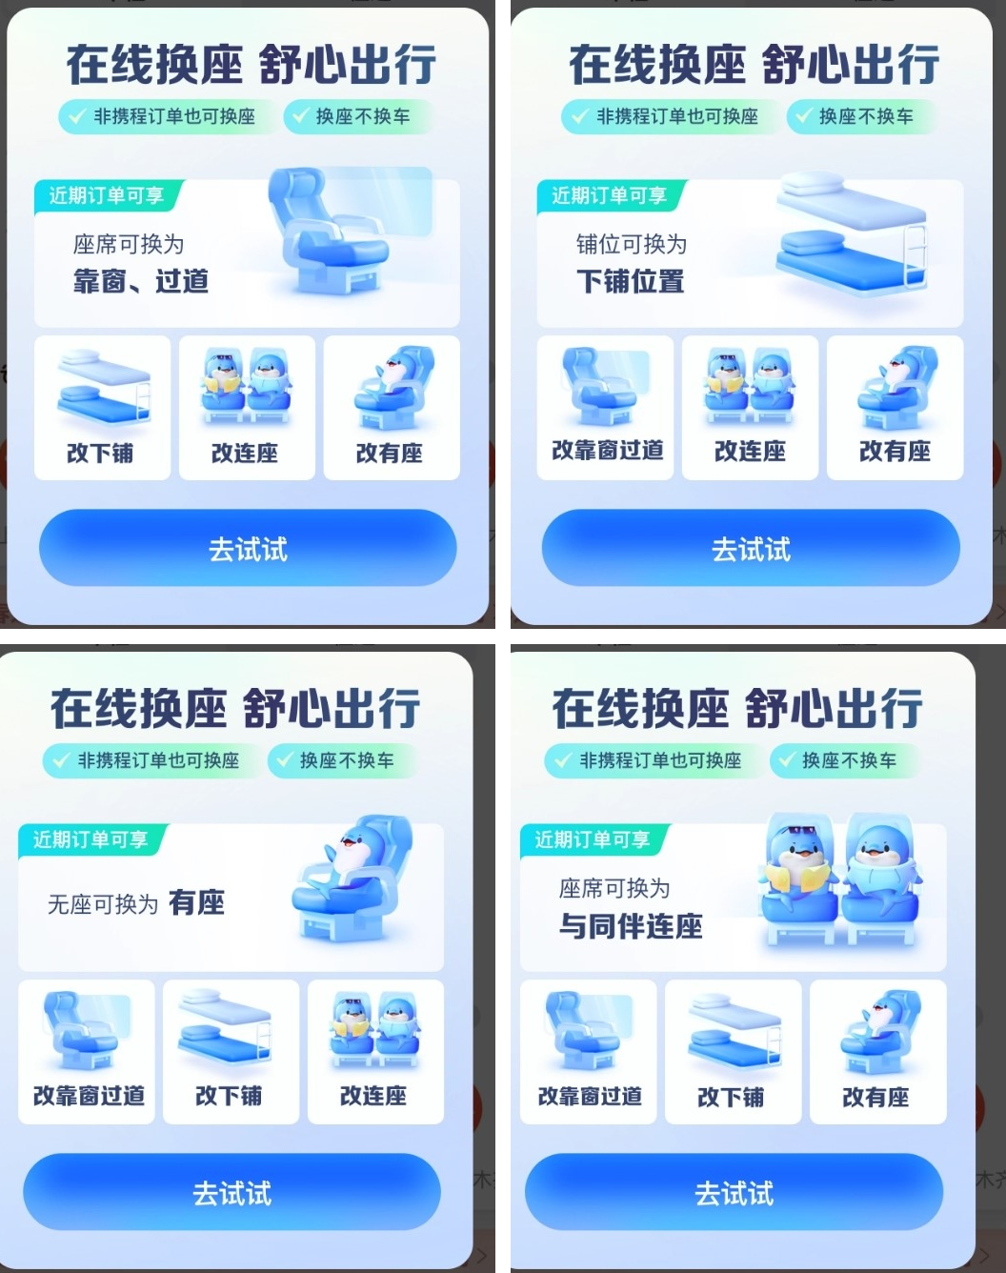
2、主要项目 · 体验专项
目标：在抢票各环节给出准确、及时、适度的信息触达和操作链路
订前转化
订前 · 下单
订后 · 抢票中
出票后
双节活动日历
夜间车次默认截止时间
小程序微信直付 · 外呼策略
在线换座首页弹窗
开售前预约 + 早鸟价日历，促进用户提早下预约订单
针对夜间无感出票引发的客诉，深夜—凌晨发车车次的默认截止时间按下单时间动态计算
小程序直付场景直接拉起微信支付，不再跳转客服后支付；同时收敛订后外呼
只保留 4 种有明确换位价值的场景：靠窗/过道、下铺、有座、同伴连座
开售前预热
外呼策略
4.2w
日均访问
结果类通知不外呼
同开售点多订单只呼一次
同类事件每日只呼一次
支持用户按订单关闭外呼
16.6%
转化至列表页
开售后
6.1w
日均 PV
28.8%
转化至列表页
小程序内拉起微信支付
Notes:
体验专项的目标是在抢票的各个环节给出准确、及时、适度的信息触达和操作链路。 在订前转化方面，我们落地了双节活动日历，以促进用户提早下预约订单，在火车票开售前预热时期日均访问4.2w次，活动→列表页转化率16.6%，开售后日均PV6.1w，活动页到列表页转化率28.8%。在订前阶段，针对由于夜间无感出票导致的客诉，我优化了夜间出行车次的默认抢票截止时间；订后的体验优化主要集中在微信小程序的直付改造，受风控影响微信小程序只能够跳转客服之后再走直付，对用户的体验感较差。因此，我们将这些场景在微信小程序中直接拉起微信直付；此外，优化订后的外呼策略；在出票后阶段，我们也对在线换座的首页弹窗进行策略优化，只保留四种有明确换位价值的场景。

Slide 12
3、思考与规划 · 把问题归因清楚
归因的质量，直接决定后续投入的方向是否正确
归因
发现
规划
以支付挽回为例：什么情况下要走直付
微信小程序的结构性问题
重点提升小程序抢票成功率
支付方式 | 支付渠道 | 下单/开售 时候补 | 抢票中 候补 | 捡漏 出票 | 智能 出票
信用付 70% | 支付宝 80% | 代付 | 代付 | 代付 | 代付
 | 其他 20% | 直付 | 直付 | 直付 | 直付
预付 30% | 支付宝 80% | 代付 | 代付 | 代付 | 代付
 | 其他 20% | 直付 * | 直付 | 直付 | 直付
小程序每日触发直付订单
1
小程序内
优化小程序内的功能与支付流程
约 1 万单
约为同期小程序开抢订单的一半
2
人群与支付结构
从小程序与 APP 交叉人群、支付方式结构入手，探索订单获得代付条件的路径
预约 / 非预约、含 / 无套餐结论一致；* 非预约订单下单时无候补 小程序无法使用支付宝，订单全部落在「其他」
无法使用支付宝
订单无法获得代付条件
直付的代价
流程体验 多一次召回，捡漏、智能需重复付款
召回漏斗
票量损失；频繁直付召回体验较差
目标
小程序成功率逐步回到风控前水平
扣位资源 智能扣位消耗捡漏次数；未支付锁单 10h
外呼资源 捡漏、智能、中断外呼叠加，过度打扰
Notes:
回看这几个月，我更深刻地理解了产品工作的核心在于把问题归因清楚，归因的质量直接决定了后续投入的方向是否正确。以支付挽回场景为例，只有在我按场景拆分清楚了当前支付相关的背景和优化思路后，我才对当前现状以及未来的业务方向有了更清楚的思考。
正是在这个归因的过程中，我才发现了当前微信小程序中面临的结构性问题，小程序由于无法使用支付宝而无法让订单获得代付条件，小程序每天触发直付的订单约 1 万单，规模相当于同期小程序开抢订单的一半左右；在召回的漏斗方面存在票量的损失，频繁的直付召回对用户来说体验感较差。所以接下来我会想要在持续对于票量的探索中，重点考虑小程序抢票订单的成功率。一方面优化小程序内的功能与支付流程，另一方面从从小程序与 APP 的交叉人群、支付方式结构入手，探索小程序订单获得代付条件的路径，让小程序的成功率逐步回到风控前的水平。

Slide 13
3、思考与规划 · AI × 业务
在更多领域，AI 是服务业务的手段，衡量的是业务结果
AI native
AI × 业务
定位
模型本身就是产品
定位
AI 是服务业务的手段
衡量
模型表现得好不好
衡量
业务结果
例：火车 Agent 二期
对话 → 直接操作列表页：更符合用户原有行为链路，票量明显提升
探索
AI 的魅力也在于颠覆性的产品和创造，下一步想探索：
融入抢票已有链路
›
以平台用户心智能够接受的方式展现
›
以最低学习成本认可携程 AI 价值
Notes:
另一方面则是Ai和业务方面的结合，对 AI native 的产品来说，模型本身就是产品，衡量的是模型表现得好不好；但在更多领域，AI是服务业务的手段，衡量的是业务结果。例如火车agent二期把对话改成直接操作列表页后，这种更符合用户原有行为链路的做法使得票量明显提升。但我们无法否认的是，AI时代的魅力也正在于颠覆性的产品和创造，如何让AI融入进抢票已有的链路之中，以一个平台用户心智能够接受的方式展现出来，让用户以最低的学习成本认可携程的AI价值，这也是另一个我想探索的AI+业务的方向。

Slide 14
Thanks
以上就是我的分享，谢谢各位老师
Notes:
以上就是我的分享，谢谢各位老师。

